Slide 1
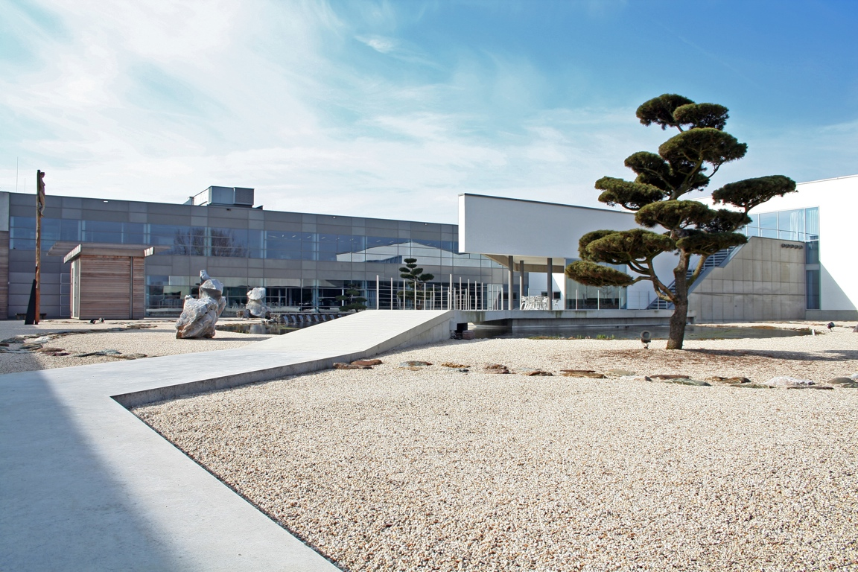

Notes:
<getal>

Slide 2
meer tijd voor coden!
Notes:
<getal>

Slide 3
Vim Workshop
Telefoons stil ajb
to vim or not to vim?
laptops => usb sticks => files

